Slide 1
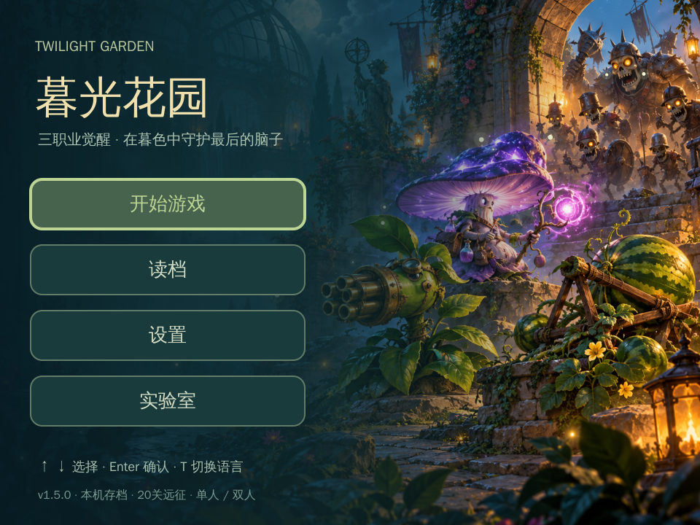
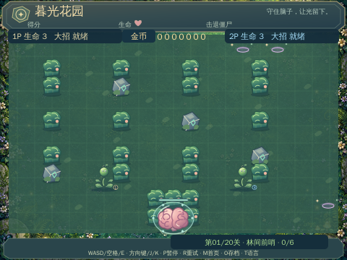
XBUILDER / XGO / SPX
暮光花园
三职业觉醒版
一款可成长、可合作、可持续迭代的植物守城游戏
项目汇报 · v1.5.0
选择你的植物，守住最后一颗脑子。
暮光花园 · 三职业觉醒 · v1.5.0
01

Slide 2
01 / 项目概览
我们要解决什么问题？
把“能运行的小游戏”做成“有成长、有策略、能展示”的完整作品。
20
4
3
2P
TG3
张地图
位主题 Boss
种职业路线
本地合作
存档协议
核心体验闭环
项目定位
进入花园：选关、选人数、选职业
轻量化塔防 × 俯视角动作 × 本地双人合作
守住目标：移动、射击、释放职业大招
完成远征：获得金币，解锁下一关
用清晰规则降低上手门槛，用职业差异和永久进化提高重复游玩价值。
回到实验室：永久进化，下一局更强
暮光花园 · 三职业觉醒 · v1.5.0
02

Slide 3
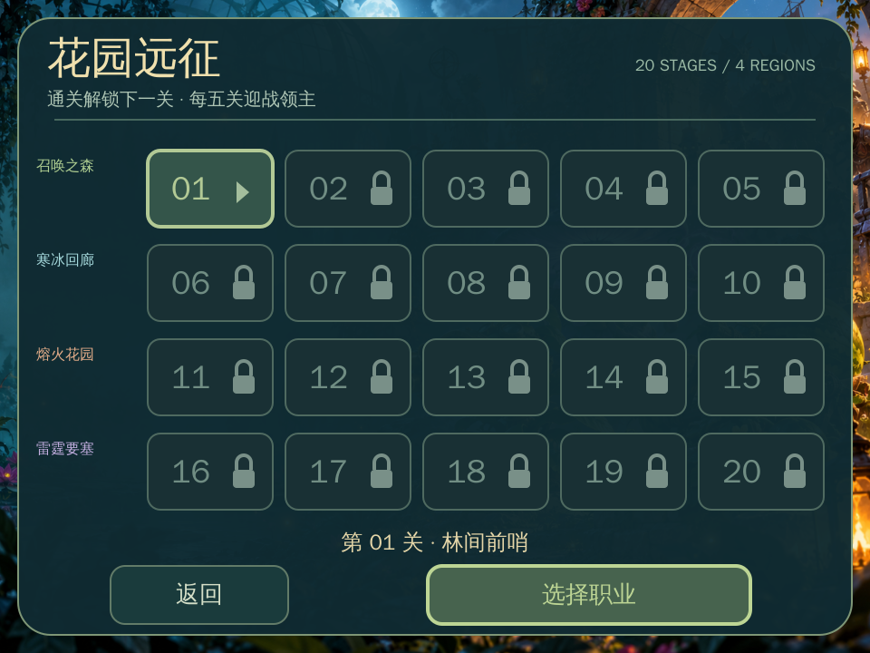
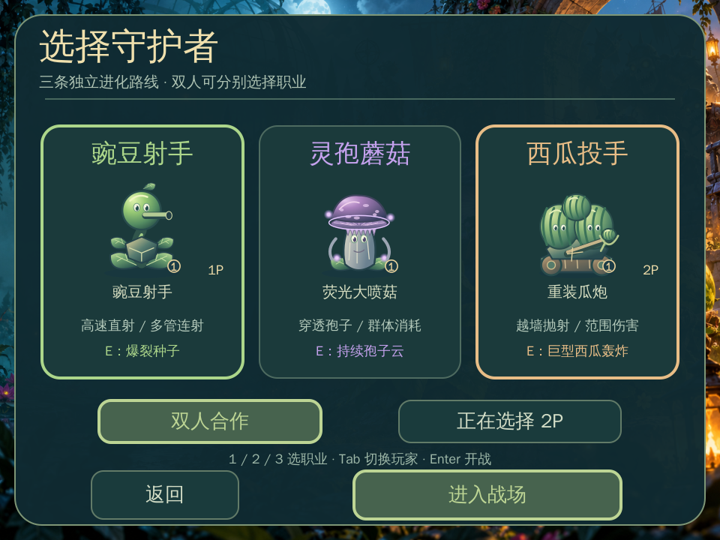
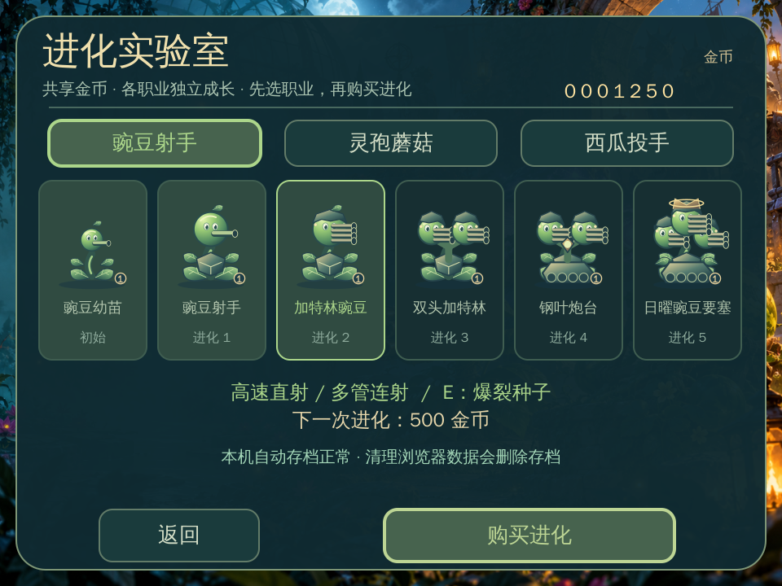
02 / 产品设计
从一次战斗，延伸到长期成长
玩家每一次操作都能反馈到下一次选择。
顺序解锁
职业决策
永久成长
新档从第 1 关开始，通关开放下一关
三条路线，双人可以分工或互补
金币跨关保留，五档进化形成目标
暮光花园 · 三职业觉醒 · v1.5.0
03

Slide 4
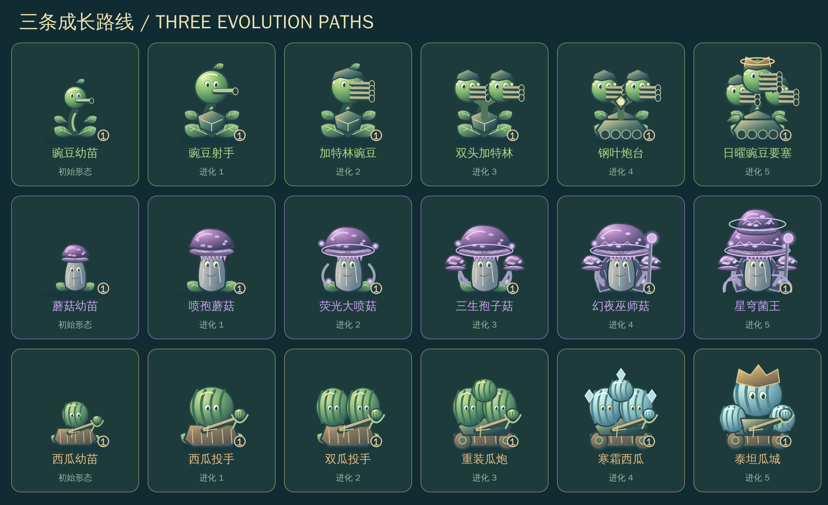
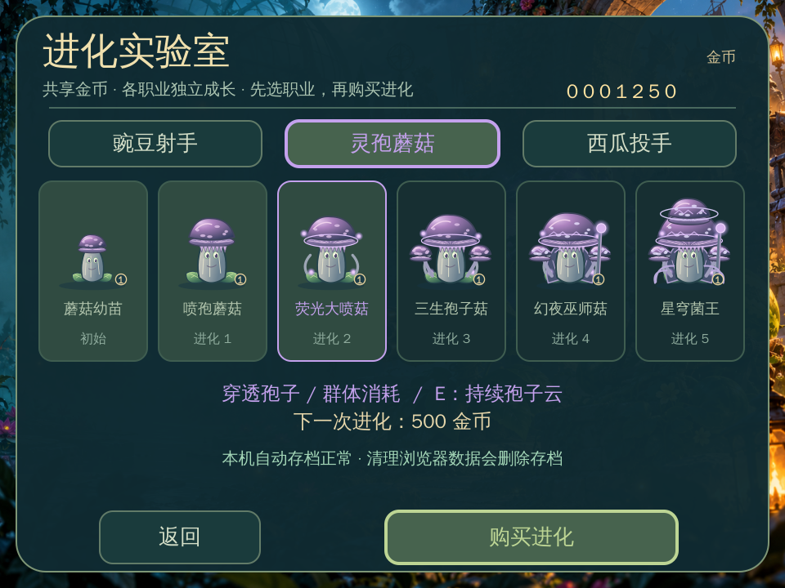
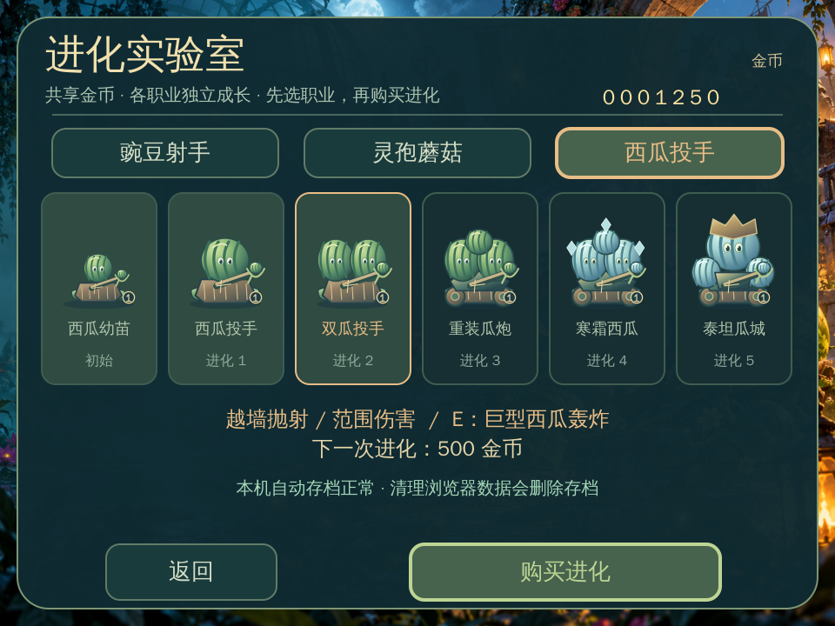
03 / 核心玩法
三职业，让合作真正产生差异
不是换皮角色，而是三套攻击节奏、技能方式与成长路线。
豌豆射手
灵孢蘑菇
西瓜投手
高速直射 / 爆裂种子
穿透孢子 / 孢子云
抛射范围 / 巨型轰炸
持续输出 · 适合清线
穿透控制 · 适合走位
隔墙清场 · 适合控区
暮光花园 · 三职业觉醒 · v1.5.0
04

Slide 5
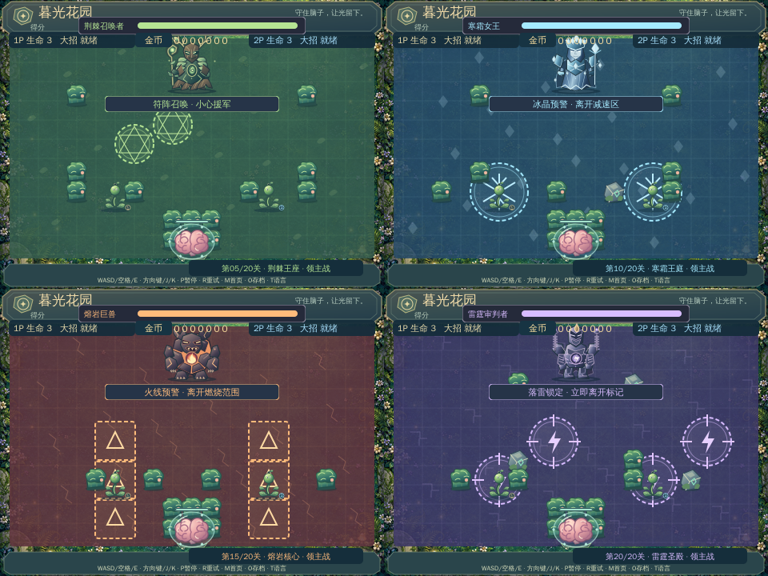
04 / 关卡与 BOSS
20 关、四主题，形成清晰的远征节奏
普通关负责积累压力，Boss 关负责制造记忆点。
01–05
暮光花园
荆棘召唤者
06–10
寒霜庭院
寒霜女王
11–15
熔岩遗迹
熔岩巨兽
16–20
雷鸣圣域
雷霆审判者
Boss 半血后进入强化阶段：移动更快、技能更频繁、战场压力持续升级。
暮光花园 · 三职业觉醒 · v1.5.0
05

Slide 6
05 / 技术实现
用状态机和实体池，支撑可控的实时战斗
把游戏规则集中在舞台脚本，把表现层拆成可替换的 SPX 模块。
输入层
→
状态层
→
规则层
→
表现层
键盘 / 菜单 / 双人
首页 / 选关 / 战斗 / 实验室
关卡 / 伤害 / Boss / 存档
Actor / Hud / Notice / Brain
实体池
固定槽位管理玩家、僵尸、子弹、道具与 Boss，避免运行时无限创建对象。
模块入口：main.spx · Actor.spx · Campaign.spx · Brain.spx · Wallet.spx · UIAction.spx
暮光花园 · 三职业觉醒 · v1.5.0
06

Slide 7
06 / 工程质量
从“能玩”到“可验证、可交付”
功能、素材、测试、文档和发布包形成完整交付链路。
74
4
3,709
6
Go 规则测试
WebAssembly 存储测试
发布资源
编号版本包
验证覆盖
交付结果
逻辑：关卡、职业、Boss、进度、脑子屏障
项目已同步至 GitHub，并创建 v1.0 标签。
资源：精灵索引、地图、动画、双语标签
最新版包：暮光花园-v1.5.0-三职业觉醒版.xbp
交付：XBuilder 包、版本元数据、文档链接
暮光花园 · 三职业觉醒 · v1.5.0
07

Slide 8
07 / 演示路径
现场 3 分钟，完整讲清楚一局游戏
用最短路径展示“选择—战斗—成长—再出发”。
01
02
03
04
05
进入首页
›
选择职业
›
进入战场
›
击败 Boss
›
实验室升级
展示动态首页、语言和读档入口
单人或双人，强调三职业差异
展示射击、障碍、道具和脑子屏障
展示预警、技能、半血强化
用金币购买进化，回到下一关
建议现场重点：双人选不同职业 → 通过一张普通关 → 直接展示 Boss 关或实验室。
暮光花园 · 三职业觉醒 · v1.5.0
08

Slide 9
08 / 阶段成果
本阶段完成了什么？
以 v1.5.0 为当前交付基线。
产品
完成三职业、五档进化、20 关、四 Boss、本地双人
体验
完成动态首页、顺序解锁、脑子屏障、双语与本机存档
工程
完成模块化素材、逻辑测试、WebAssembly 存储测试
交付
完成文档体系、历史版本包、v1.0 Git 标签与 GitHub 推送
当前边界：联网、云存档、支付及独立安装包不在本版范围内。
暮光花园 · 三职业觉醒 · v1.5.0
09

Slide 10
09 / 下一步规划
从完整交付，走向更强的可玩性
下一阶段聚焦“战斗反馈、内容扩展、发布体验”。
P1
战斗反馈
伤害数字、金币飘字、Boss 状态提示、暂停与升级反馈
P2
内容扩展
更多地图机制、敌人组合、挑战模式与排行榜思路
P3
发布体验
在线实机验收、演示视频、资源包体积与导入流程优化
目标：让每一次击中、每一次成长、每一次胜利都更“有感”。
暮光花园 · 三职业觉醒 · v1.5.0
10

Slide 11
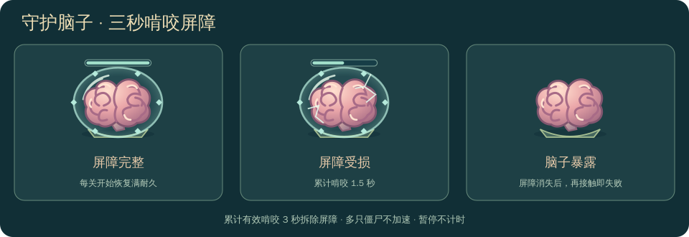
THANK YOU
暮光花园
三职业觉醒版 · v1.5.0
选择你的植物，守住最后一颗脑子。
项目地址：github.com/chenxiaoyuande/future-tank-defense
暮光花园 · 三职业觉醒 · v1.5.0
11

